Slide 1
Gestão do saneamento em regiões metropolitanas: autonomia municipal, governança sanitária interfederativa e o Estatuto da Metrópole
Data: 22 de junho de 2017
PROF. DR. GUSTAVO JUSTINO DE OLIVEIRA
Professor Doutor de Direito Administrativo da USP.
Pós-Doutor pela Universidade de Coimbra (Portugal).
Pós-Doutor pelo Max-Planck-Institut (Hamburgo).

Slide 2
Agenda
1. | Região Metropolitana
2. | Saneamento Básico
3. | Governança interfederativa
4. | O Conselho de Desenvolvimento da Região Metropolitana
5. | Proposta de modelo de adaptação para o Conselho de Desenvolvimento da Região Metropolitana frente ao Estatuto da Metrópole e ao precedente da Suprema Corte (ADI nº 1.842/RJ)

Slide 3
1.
Região Metropolitana

Slide 4
1.1. Competências na Região Metropolitana
Titularidade das atividades (originariamente de caráter municipal, isoladamente): é exercida na área metropolitana de forma compartilhada por todos os municípios que integram a região metropolitana , mais o Estado que a instituiu, dado o interesse metropolitana.
Interesse metropolitano: no âmbito das regiões metropolitanas, tem-se interesses que suplantam as fronteiras da municipalidade e que podem ser melhor operacionalizados conjuntamente.

Slide 5
1.2. Conceito de Região Metropolitana
Analiticamente, pode afirmar-se que a região metropolitana é definida por:
uma área constituída por municípios limítrofes;
essa área possui destacada expressão nacional ou regional;
há uma integração dinâmica entre esses municípios – não somente no âmbito geográfico, mas também nas searas socioeconômicas, ambiental e política; e
uma complementaridade funcional entre os diversos municípios que integram a área.
A Região Metropolitana:
não é ente de governo;
não é pessoa jurídica de direito público interno;
não dispõe da competência e da organização que a Constituição reservou aos entes públicos dessa natureza.
A instituição da região metropolitana não esvazia as competências municipais, apesar de existirem atividades realizadas conjuntamente pelos vários municípios e Estado, posto que não é ela uma pessoa política.

Slide 6
2.
Saneamento básico

Slide 7
2.1. Saneamento básico
O serviço público de saneamento básico, disciplinado pela Lei federal nº 11.445/07, é serviço de interesse local, portanto de titularidade dos municípios. O Supremo Tribunal Federal referendou esse entendimento (ADIs nºs 1842/RJ e 2.077/BA e arts. 30, incs. I e V, da CF).
Compete à União instituir diretrizes para o desenvolvimento urbano, inclusive habitação, saneamento básico e transportes urbanos (art. 21, inc. XX, da CF).
Compete comumente à União, Estados, Distrito Federal e Municípios promover programas de construção de moradias e a melhoria das condições habitacionais e de saneamento básico (art. 23, inc. IX, da CF).

Slide 8
2.2. Saneamento básico nas Regiões Metropolitanas
No espaço metropolitano o serviço de saneamento é caracterizado como um serviço de interesse comum da região metropolitana.
A gestão e execução de serviços públicos no âmbito de uma região metropolitana envolverá a necessária participação dos municípios integrantes e do Estado.
Participação da sociedade na gestão dos serviços prestados no bojo da região metropolitana – racionalidade essa também presente na lei de saneamento básico.
A sua organização e prestação deverá se dar no bojo da região metropolitana, a partir das decisões advindas do Conselho de Desenvolvimento da Região Metropolitana.

Slide 9
2.3. Entendimentos assentados na ADI nº 1.842/13
O interesse comum é muito mais do que a soma de cada interesse local envolvido, pois a má condução da função de saneamento básico por apenas um município pode colocar em risco todo o esforço do conjunto, além das consequências para a saúde pública de toda a região.
A integração dos Municípios às entidades regionais é compulsória, sem qualquer possibilidade de abandoná-las por iniciativa própria, uma vez editada a lei complementar estadual que as institui. (ADI 1841/RJ, Rel. Min. Carlos Velloso, DJ 20.9.2002; ADI 796/ES, Rel. Min. Néri da Silveira, DJ 17.12.1999).
A compulsoriedade da integração metropolitana é compatível com a autonomia municipal.
As Regiões Metropolitanas, Aglomerados Urbanos e Microrregiões não são entidades políticas autônomas de nosso sistema federativo, mas, sim, entes com função administrativa e executória. Tais entes não detêm competência político-legislativa própria.
Reconhecimento do poder concedente e da titularidade do serviço ao colegiado formado pelos municípios e pelo estado federado.

Slide 10
2.4. Entendimentos assentados na ADI nº 1.842/RJ
É inconstitucional a transferência ao estado-membro do poder concedente de funções e serviços públicos de interesse comum.
É inconstitucional a sujeição das decisões do colegiado das regiões metropolitanas à aprovação das Assembleias Legislativas Estaduais.
O parâmetro para aferição da constitucionalidade reside no respeito à divisão de responsabilidades entre municípios e estado. É necessário evitar que o poder decisório e o poder concedente se concentrem nas mãos de um único ente, com vistas à preservação do autogoverno e da autoadministração dos municípios.
A participação de cada Município e do Estado deve ser estipulada em cada região metropolitana de acordo com suas particularidades, sem que se permita que um ente tenha predomínio absoluto.
É preciso que seja criado um ente dotado de personalidade jurídica, responsável pela titularidade dos serviços públicos e capaz de assumir obrigações.

Slide 11
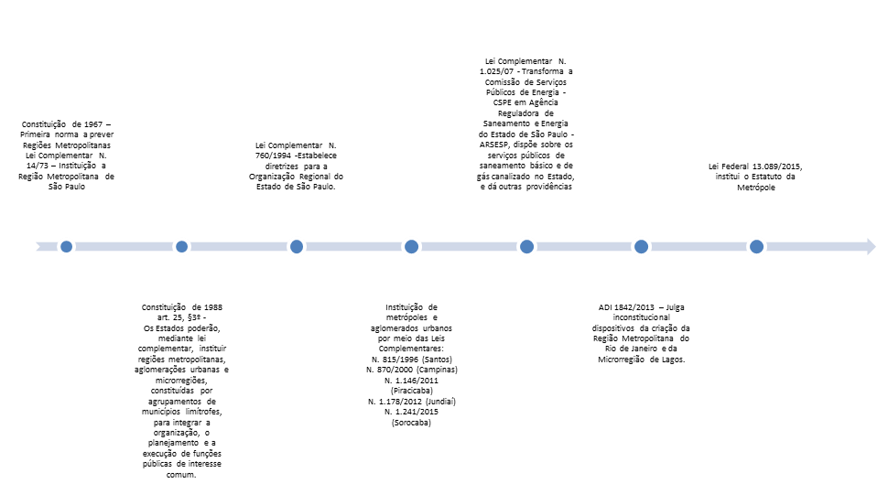
2.5. Quadro-síntese da evolução normativa

Slide 12
3.
Governança interfederativa

Slide 13
3.1. Noções gerais
O Estatuto da Metrópole trouxe à disciplina jurídica das regiões metropolitanas a ideia de “governança interfederativa”, evidenciando que a organização e administração dos serviços e atividades atribuídos a essas regiões deve ter caráter cooperativo, envolvendo Estado, municípios e sociedade.
Princípios norteadores da governança interfederativa:
prevalência do interesse comum sobre o local;
compartilhamento de responsabilidades, objetivando o desenvolvimento integrado;
preservação da autonomia dos entes federativos; o respeito às peculiaridades locais e regionais;
gestão democrática da cidade; e
efetividade no uso dos recursos públicos e o desenvolvimento sustentável.

Slide 14
3.2. Plano de Desenvolvimento Urbano Integrado – PDUI
O Plano de Desenvolvimento Urbano Integrado (PDUI) é um dos instrumentos de governança interfederativa previstos no Estatuto da Metrópole.
O PDUI pautará toda a atuação dos entes federativos colegiados no que tange o planejamento de políticas públicas e a execução dos serviços públicos no espaço metropolitano.
Deverá ser elaborado no âmbito da estrutura de governança interfederativa e aprovado pela instância colegiada deliberativa (Conselho de Desenvolvimento), com a participação, inclusive, de representantes da sociedade civil, para posterior aprovação por meio de Lei estadual.

Slide 15
3.3. Plano de Desenvolvimento Urbano Integrado – PDUI
Pontos mínimos a serem contemplados pelo PDUI (art. 12, §1º da Lei federal nº 13.089/15):
as diretrizes para as funções públicas de interesse comum, incluindo projetos estratégicos e ações prioritárias para investimentos;
o macrozoneamento da unidade territorial urbana;
as diretrizes quanto à articulação dos Municípios no parcelamento, uso e ocupação no solo urbano;
as diretrizes quanto à articulação intersetorial das políticas públicas afetas à unidade territorial urbana;
a delimitação das áreas com restrições à urbanização visando à proteção do patrimônio ambiental ou cultural, bem como das áreas sujeitas a controle especial pelo risco de desastres naturais, se existirem; e
o sistema de acompanhamento e controle de suas disposições, com vistas à aferição da correta e adequada execução do plano.

Slide 16
3.4 Outros instrumentos de governança interfederativa
Operações urbanas consorciadas interfederativas
Consórcios públicos
Contratos de gestão
Convênios de cooperação
Parcerias público-privadas interfederativas

Slide 17
3.5 Prestação e regulação do serviço público de saneamento básico nas regiões metropolitanas
Existência de um único prestador
Uniformidade de fiscalização e regulação
Compatibilidade de planejamento entre os vários municípios
Possibilidade de delegação da organização, regulação, fiscalização e prestação do serviço de saneamento básico (gestão associada)
Planejamento e formulação da política pública de saneamento básico: indelegável

Slide 18
3.6 Política Pública de Saneamento Básico
Elaboração do plano de saneamento básico;
Determinação dos direitos e deveres dos usuários;
Definição do ente responsável pela regulação dos serviços;
Adoção de parâmetros para a garantia do atendimento essencial à saúde pública;
Estabelecimento de mecanismos de controle social e de sistema de informações sobre os serviços articulado com o Sistema Nacional de Informações em Saneamento.

Slide 19
4.
O Conselho de Desenvolvimento da Região Metropolitana

Slide 20
4. O Conselho de Desenvolvimento da Região Metropolitana
Órgão gestor da unidade regional
Composição: conjunto dos municípios, Estado e sociedade civil
Funções normativas e deliberativas
Decisões colegiadas

Slide 21
4. O Conselho de Desenvolvimento da Região Metropolitana
Lei federal nº 13.089/15 (Estatuto da Metrópole), art. 8º:

Slide 22
4. O Conselho de Desenvolvimento da Região Metropolitana
“A participação dos entes nesse colegiado não necessita de ser paritária, desde que apta a prevenir a concentração do poder decisório no âmbito de um único ente. A participação de cada Município e do Estado deve ser estipulada em cada região metropolitana de acordo com suas particularidades, sem que se permita que um ente tenha predomínio absoluto.”
(STF. ADI nº 1.842/RJ. Min. Rel: Luiz Fux. Min. Relator para o acórdão: Gilmar Mendes. Publicação: 16/09/2013)

Slide 23
4. O Conselho de Desenvolvimento da Região Metropolitana
Inconstitucionalidade do artigo 154 da Constituição Estadual de São Paulo
Artigo 154 - Visando a promover o planejamento regional, a organização e execução das funções públicas de interesse comum, o Estado criará, mediante lei complementar, para cada unidade regional, um conselho de caráter normativo e deliberativo, bem como disporá sobre a organização, a articulação, a coordenação e, conforme o caso, a fusão de entidades ou órgãos públicos atuantes na região, assegurada, nestes e naquele, a participação paritária do conjunto dos Municípios, com relação ao Estado. (g.n.).
Inconstitucionalidade da Lei complementar estadual – arts. 8º, 9º e 16
Composição paritária: - viola a autonomia municipal (arts. 18 e 19, CF);
        - viola o princípio do equilíbrio federativo (arts. 1º, 23, I, e 60, §4º, I, CF),
        - viola o princípio da não-intervenção dos Estados nos Municípios (arts. 34 e 35, CF)

Slide 24
4. O Conselho de Desenvolvimento da Região Metropolitana
Competências:
especificar os serviços públicos de interesse comum do Estado e dos Municípios na unidade regional (planejamento e uso de solo, transporte e sistema viário regionais, habitação, saneamento básico, meio ambiente, desenvolvimento econômico e atendimento social), bem como, quando for o caso, as correspondentes etapas ou fases e seus respectivos responsáveis;
aprovar objetivos, metas e prioridades de interesse regional, compatibilizando-os com os objetivos do Estado e dos Municípios que o integram;
aprovar os termos de referência e o subsequente plano territorial elaborado para a respectiva região;

Slide 25
4. O Conselho de Desenvolvimento da Região Metropolitana
apreciar planos, programas e projetos, públicos ou privados, relativos a realização de obras, empreendimentos e atividades que tenham impacto regional;
aprovar e encaminhar, em tempo útil, propostas regionais relativas ao plano plurianual, à lei de diretrizes orçamentárias e a lei orçamentária anual;
propor ao Estado e aos Municípios dele integrantes alterações tributárias com finalidades extrafiscais necessárias ao desenvolvimento regional;
comunicar aos órgãos ou entidades federais que atuem na unidade regional as deliberações acerca de planos relacionados com os serviços por eles realizados;
elaborar seu regimento; e
- deliberar sobre quaisquer matérias de impacto regional.

Slide 26
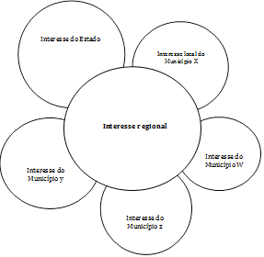
4. O Conselho de Desenvolvimento da Região Metropolitana
Conselho de Desenvolvimento deverá compatibilizar os interesses municipais e do Estado no espaço regional
Mínima restrição dos interesses municipais (só no que couber, em homenagem ao interesse regional)

Slide 27
4. O Conselho de Desenvolvimento da Região Metropolitana
Processo deliberativo no Conselho de Desenvolvimento:
Presença necessária da maioria absoluta dos votos ponderados;
A aprovação de qualquer matéria sujeita a deliberação ocorrerá pelo voto da maioria simples dos votos ponderados;
Na hipótese de empate, far-se-á nova votação, em reuniões seguintes e sucessivas, até o número de três, findas as quais, persistindo o empate, a matéria será submetida à audiência pública, voltando à apreciação do Conselho, para nova deliberação;
- Permanecendo o empate, a matéria será arquivada e não poderá ser objeto de nova proposição no mesmo exercício, salvo se apresentada por um terço dos membros do Conselho ou por iniciativa popular, que exige a subscrição de, no mínimo, 0,5% (cinco décimos por cento) do eleitorado da unidade regional.

Slide 28
4. O Conselho de Desenvolvimento da Região Metropolitana
Promoção de audiências públicas e debates com a participação de representantes da sociedade civil e da população, em todos os Municípios integrantes da unidade territorial urbana;
Publicidade quanto aos documentos e informações produzidos; e
Acompanhamento pelo Ministério Público.
- As decisões do Conselho de Desenvolvimento da Região Metropolitana possuem caráter soberano, cabendo à Assembleia Legislativa unicamente referendá-las, revestindo-as da forma de lei.

Slide 29
5.
Proposta de modelo de adaptação para o Conselho de Desenvolvimento da Região Metropolitana frente ao Estatuto da Metrópole e ao precedente da Suprema Corte (ADI nº 1.842/RJ)

Slide 30
5. Proposta de modelo de adaptação para o Conselho de Desenvolvimento da Região Metropolitana frente ao Estatuto da Metrópole e ao precedente da Suprema Corte (ADI nº 1.842/RJ)
Critérios à qualificação da participação dos municípios no Conselho:
- população
- extensão territorial
- perfil sócio-econômico
Ausência de hierarquia entre os critérios – devem ser adaptados a cada região metropolitana, de acordo com as suas peculiaridades
- Participação do Estado: a qualificação da participação do Estado NÃO poderá implicar na alteração do desenho federativo ou na transferência das competências municipais, de modo que o Estado detenha predomínio absoluto sobre a gestão interfederativa.

Slide 31
5. Proposta de modelo de adaptação para o Conselho de Desenvolvimento da Região Metropolitana frente ao Estatuto da Metrópole e ao precedente da Suprema Corte (ADI nº 1.842/RJ)
Participação dos municípios proporcional à sua população, território e importância sócio-econômica para a região.
População: Peso 0,40
Relevância sócio-econômica: Peso 0,40
Território: Peso 0,20
- Participação do Estado equivalente àquela do município mais populoso, de modo que o Estado atue como coadjuvante nos processos decisórios dentro da região metropolitana e não como seu protagonista;
Garantia da representatividade da sociedade na formulação do procedimento decisório metropolitano, com a criação de mecanismos internos em cada município que garantam a participação da população no espaço deliberativo do Conselho de Desenvolvimento;
A instituição de um órgão paralelo ao Conselho de Desenvolvimento da região metropolitana, com representatividade de todos os integrantes da região metropolitana e sociedade civil, com poder decisional idêntico, dotado da prerrogativa de veto das decisões do Conselho, o qual deverá ser referendado por maioria qualificada.

Slide 32
PROF. DR. GUSTAVO JUSTINO DE OLIVEIRA
Al. Lorena, 800, cj. 701 – Jardins
São Paulo/SP - Brasil - CEP 01424-001
www.justinodeoliveira.com.br
Tel.: +55 (11) 3525-7274
gustavo@justinodeoliveira.com.br

